Slide 1
Informatique Architecture des Ordinateurs

Slide 2
Historique

Slide 3
Évolution technologique
1945-1958 : 1^{iere} génération
Matériel
Machines volumineuses et peu fiables
Intégration a faible échelle (TRL)
Technologie à lampes, relais, résistances, mémoire limitée, circuits chers, une adresse
Exécute 40 000 opération/s, 1 à 16 composantes/circuits
Programmation par cartes perforées
Logiciel
Exploitation séquentielle
1^{iere} étape: Chargement
2^{ieme} étape: Exécution
3^{ieme} étape: Traitement
Langage
Machine
Assembleur

Slide 4
Évolution technologique
1958-1964: 2^{ieme} génération
Matériel
Usage général, machines fiables
Technologie à transistors
Microprogrammation
10⁵ éléments logiques
Apparition des langages de programmation évolues (COBOL, FORTRAN, LISP)
Logiciel
Control de processus
Mécanisme d’interruption: simultanéité des traitements
Langage
Simultanéité E/S avec le calcul
Traitement par lot
Avantage: gagne de l’espace, temps.

Slide 5
Évolution technologique
1964-1971: 3^{ieme} génération
Matériel
Technologie des circuits intégrés (S/MSI : Small/Medium Scale Integration): Intégration a moyenne échelle , Mini Informatique (réduction de la taille), multiprogrammation
Temps partagé
10⁶ éléments logiques, 1024 composantes/circuits
Avènement du système d'exploitation complexe, des mini-ordinateurs,
Premier microprocesseur 4004 de INTEL : toutes les composants de la CPU sont réunies sur une même puce
Logiciel
Temps partagé, multiprogrammation, partitionnement de mémoire, télétraitement, connexion de plusieurs sites entre eux, connexion directement sur la machine ……

Slide 6
Évolution technologique
1972-1985: 4^{ieme} génération
Matériel
Usage général, machines fiables
Technologie LSI (L'intégration à très grande échelle), Micro informatique
10⁷ éléments logiques, 20000 transistors/composantes
Avènement de réseaux de machines
Processeur RISC, processeur mémoire
Logiciel
Machine Virtuelle
Temps partagé
Traitement distribué / reparti (BD)
Dialogue homme/Machine (clavier)
Réseaux(local et à distance)

Slide 7
Évolution technologique
Après : Le but originel de cette cinquième génération était les machines langages dédiées a l’Intelligence Artificielle (IA)
Technologies VL/WSI (Very Large/ Wafer), Intégration a très grande échelle
10⁸ éléments logiques (le PII contient 7,5 millions de transistors, mémoire non comprise)
Traitement parallèle
Multimédia, traitement de données non numériques (textes, images, paroles)
Machine parallèles(applications)

Slide 8
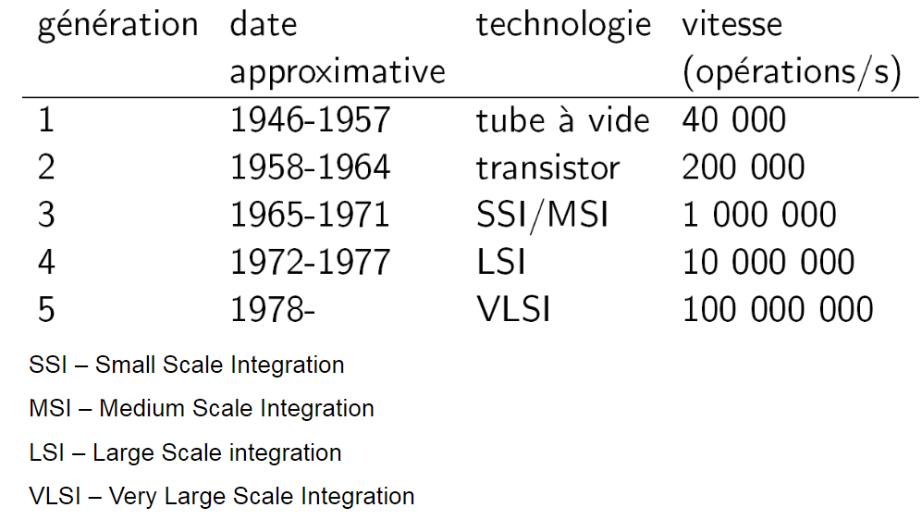
Résumé 1

Slide 9
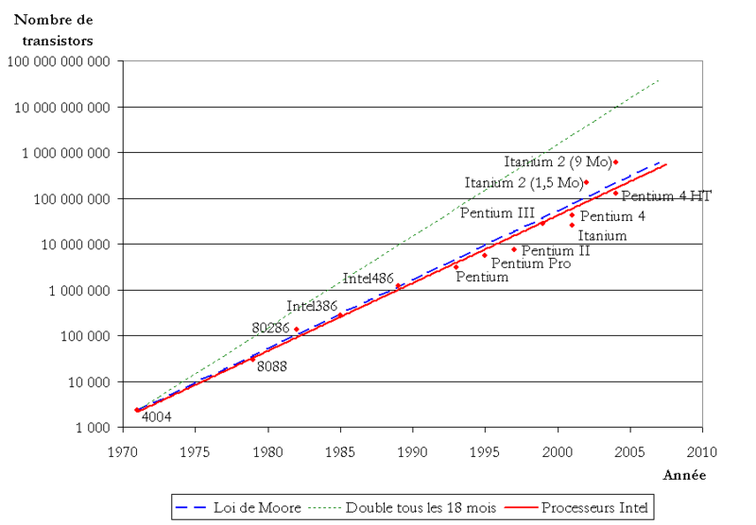
Loi de Moore (1975)
Développement de la puissance de calcul des ordinateurs
Doublement des performances tous les 18 mois
Coût des pouces reste pratiquement constant
Augmentation de la densité des composants
Augmentation de la fiabilité
Réduction de la consommation électrique
Réf: https://fr.wikipedia.org/wiki/Loi_de_Moore

Slide 10
Résumé 2
1^{iere} génération: Langage Machine
2^{ieme} génération: Langage Assembleur
3^{ieme} génération: Langage évolué
4^{ieme} génération: Langage Orienté Objet
5^{ieme} génération: Langage Naturel

Slide 11
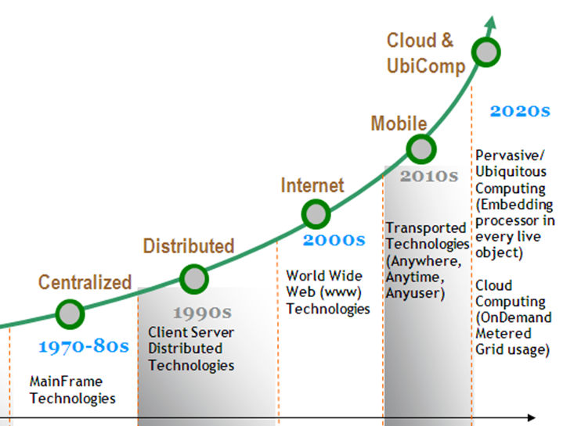
Evolution of Computing

Slide 12
II. Principaux éléments de l’ordinateur

Slide 13
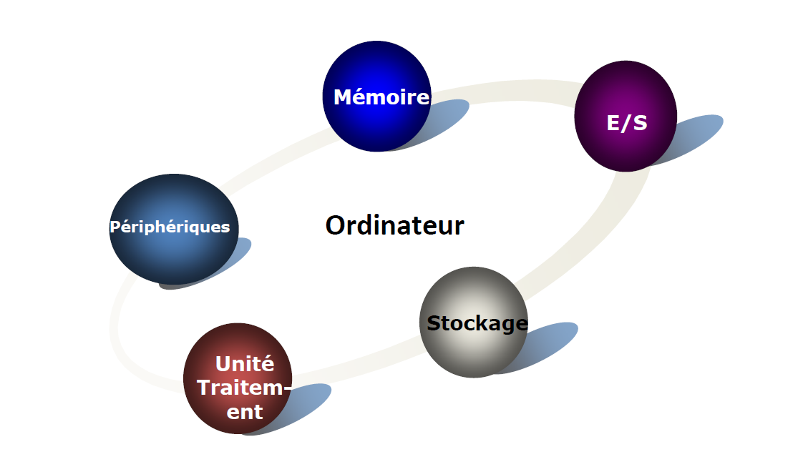
Principaux éléments de l’ordinateur

Slide 14
Définition de l’informatique
L’ informatique, contraction d'information et automatique, est la science du traitement de l'information.
La science de traitement de l’ information est apparue au milieu du 20ème siècle, elle a connu une évolution extrêmement rapide. A sa motivation initiale qui était de faciliter et d'accélérer le calcul, ce sont ajouter de nombreuses fonctionnalités:
comme l'automatisation;
le contrôle et la commande de processus,
la communication
le partage de l'information.
Une information est tout ensemble de données:
Textes,
nombres,
sons, images, etc.,
les instructions composant un programme.

Slide 15
Définition de l’ordinateur:
Un ordinateur est une machine de traitement automatisé de l’information.
Acquérir l’information, la stocker, la modifier en appliquant des instructions prédéfini (programmes)
Interagir avec l'environnement grâce à des périphériques (écran, clavier….).

Slide 16
Schéma fonctionnel
Unité d’entrée
Unité du
traitement
Unité de sortie
Unité de stockage

Slide 17
Unités fonctionnelles d’un ordinateur
Mémoire centrale
Unité centrale
Unité E/S

Slide 18
Mémoire Centrale
Mémoire Centrale
Stockage des informations au moment de l’exécution du programme (Instructions+données)
Cellule mémoire (cases)
BIT ou MOT(8 à 32 bits)
Lecture - Ecriture
Mémoire secondaire
Disque, CD ROM, Disquette etc ….
Processeur
Unité de contrôle
Unité de traitement

Slide 19
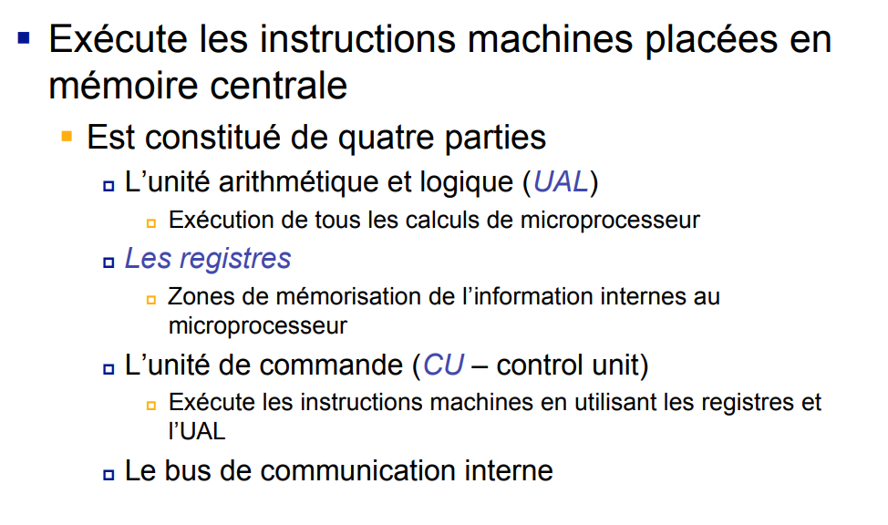
CPU(Control Processing Unit) & Registres

Slide 20
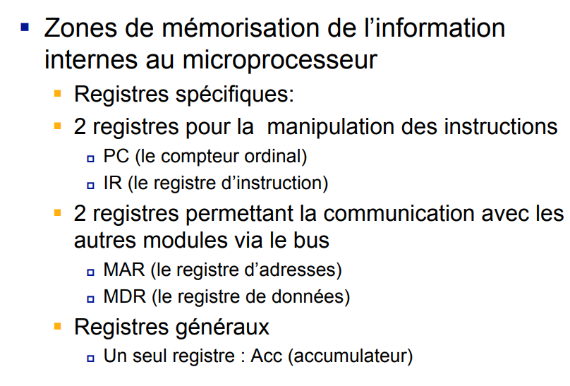
Registres LMC

Slide 21
Unité de commande (UC)
Program Count Register (PC)
C’est un registre d’adresses.
Contient l’adresse de la prochaine instruction à exécuter.
Incrémenté après l’exécution de chaque instruction.
Peut être changé lors de l’exécution: instruction “jump” .
Initialiser à zéro ou « reset » au début.
Le registre d’instruction ( IR ) C’est un registre de données, il contient une instruction à exécuter.

Slide 22
ENIAC
1945 l’ENIAC (Electronic Numerical Integrator And Calculator) 18000 Tubes – 30 tonnes Multiplie 2 nombres de 10 chiffres en 3 millisecondes
L’ ENIAC est le premier ordinateur 100% électronique
Depuis l ’ENIAC Tous les ordinateurs sont fondés sur les mêmes principes de base :
programmes / données
processeur / mémoire / périphériques
informations codées en binaire
traitements effectués en binaire
Seule la technologie a changé :
lampe à vide -> transistor -> circuit intégré –> microprocesseur
d ’où : plus rapide, plus petit, moins gourmand, plus fiable, moins coûteux

Slide 23
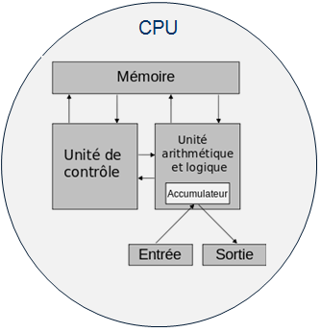
Architecture de Von Neumann
En 1951 Von Neumann a défini ce que devrait être un ordinateur à programme enregistré:
Unité arithmétique et logique (UAL) qui
effectue les opérations de base,
Unité de contrôle qui est chargée
du séquençage des opérations,
Mémoire qui contient à la fois
les données et le programme,
Dispositifs d'entrée-sortie qui permettent
de communiquer avec le monde extérieur.

Slide 24
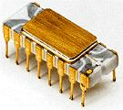
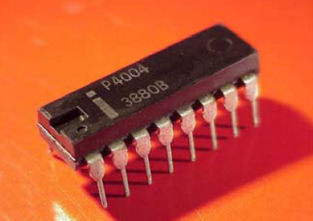
Le microprocesseur:
Qu’est ce qu’un microprocesseur ?
Un microprocesseur est un circuit intégré complexe. Il
résulte de l’intégration sur une puce de fonctions logiques
combinatoires (logiques et/ou arithmétique) et séquentielles
(registres, compteur, etc…).
1971 : Intel vend le premier microprocesseur : Intel 4004 (4 bits, 108 kHz)
2300 transistors
60000 opérations par seconde

Slide 25
Les informations traitées par un microprocesseur sont de différents types (nombres, instructions, images, vidéo, etc…) mais elles sont toujours représentées sous un format binaire.
En binaire, une information élémentaire est appelée bit et ne peut prendre que deux valeurs différentes: 0 ou 1.
Une information plus complexe sera codée sur plusieurs bit.
Physiquement , les informations sont représentées par 2 niveaux de tensions différents.

Slide 26
Ordinateur : Point de vue interne
Les composantes d'un ordinateur se divisent en deux sections principales :
◆ Equipement solide (Hardware) : exécute certaines opérations comme l'addition, la soustraction, le transfert des données et de simples tests
Périphériques d'entrée (clavier, souris...)
Périphériques de traitement (UAL)
Support de stockage (mémoire)
Dispositifs de sortie (écran, son ...)
Dispositifs de communication (Bus)
❖ Logiciels (Software) : ensemble des instructions appelées programmes. Ces programmes sont indispensables pour faire marcher l'ordinateur.
Système d'exploitation (Windows , linux )
Application (Microsoft Office, Skype)

Slide 27
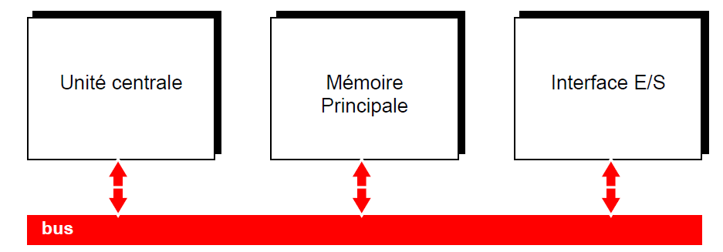
Architecture de base de l’ ordinateur
Les différents organes de l’ ordinateur sont reliés par des voies de communication appelées bus.

Slide 28
Architecture d’un ordinateur
Bus des données
Microprocesseur
CPU
Mémoires
Unité d’E/S
Bus d’adresse
Bus de contrôle

Slide 29
Mémoires
Vecteur dont chaque composante est accessible par une adresse.
Les données stockées peuvent être consultées et utilisées chaque fois que nécessaire par le CPU pour le traitement nécessaire.
Cette unité de mémoire généralement désignée comme zone de stockage primaire
L'unité de mesure pour la mémoire est l'octet.
Octet est l'espace nécessaire pour stocker 8 bits c.-à-d. espace pour stocker n'importe quel caractère (A-Z, a-z, 0-9, @, !, #, ...)

Slide 30
Unité de contrôle
C'est l'unité qui coordonne toutes les activités de chaque élément de l'ordinateur,
Elle décode les instructions données par les différents utilisateurs et elle envoie des commandes et des signaux qui déterminent la séquence des différentes instructions,
Cette unité ne traite pas les données, mais elle agit comme le système central pour la manipulation de données,
Elle contrôle le flux de données vers et a partir de la mémoire principale.

Slide 31
Unité arithmétique et logique
Cette unité effectue des opérations arithmétiques comme l'addition, la soustraction, la multiplication et la division,
Elle fait également des opérations logiques telles que la comparaison des nombres,
Cette unité permet de traiter les données et de prendre des décisions logiques.

Slide 32
Types de mémoires
Pour que l'ordinateur soit rapide, il faut que les mémoires soient rapides (en lecture et en écriture)
Problèmes :
Les mémoires rapides sont chères
Elles ont besoin continuellement de courant pour stocker l'information

Slide 33
Types de mémoires
Il y a des échanges continus entre la RAM et les mémoires de masse
Par exemple :
Au démarrage de l'ordinateur on transfert des programmes de la mémoire de masse vers la mémoire vive
Lorsque vous enregistrez un fichier (par exemple de votre traitement de texte), vous transférez des données (ce que vous avez tape) de la mémoire vive vers la mémoire de masse

Slide 34
Types de mémoires
Il y a donc trois types de mémoires :
La mémoire vive :
Mémoire rapide (appelée génériquement la RAM)
"Petite" capacité
Perd son information lorsqu’on coupe le courant
exemple : SDRAM, SIMM, DIMM, DDRAM, etc.
La mémoire morte:
Mémoire rapide (appelée génériquement la ROM)
Mémoire non volatile
Elle conserve les données nécessaires au démarrage de l'ordinateur
Exemple : ROM, EPROM, EEPROM
La mémoire de masse :
Mémoire "lente" mais grande capacité
N'a pas besoin de courant pour garder l'information
exemple : Disquette, Disque Dur, Clé USB, CD-ROM, DVD

Slide 35
Canaux de communication

Slide 36
Registres
Accès 5 à 10 fois plus rapides que la mémoire centrale
Stockage de certains opérandes souvent utilisés
Constitue la mémoire locale du processeur
La capacité d’un registre se situe entre 1 et 64 bits avec des valeurs typiques de 8, 16 et 32 bits

Slide 37
Unité d échange
Les périphériques sont généralement des appareils électromécaniques [(trop lent)/processeur]
Le contrôleur pilote les périphériques
Direct Access Memory
BUS
Contrôleur
E/S

Slide 38
Types d’instructions
Instruction de traitement
Instruction de rupture de sequence
Instruction d'echange d'information

